Slide 1
Uchwała budżetowa gminy Rokietnica na rok 2023

Slide 2
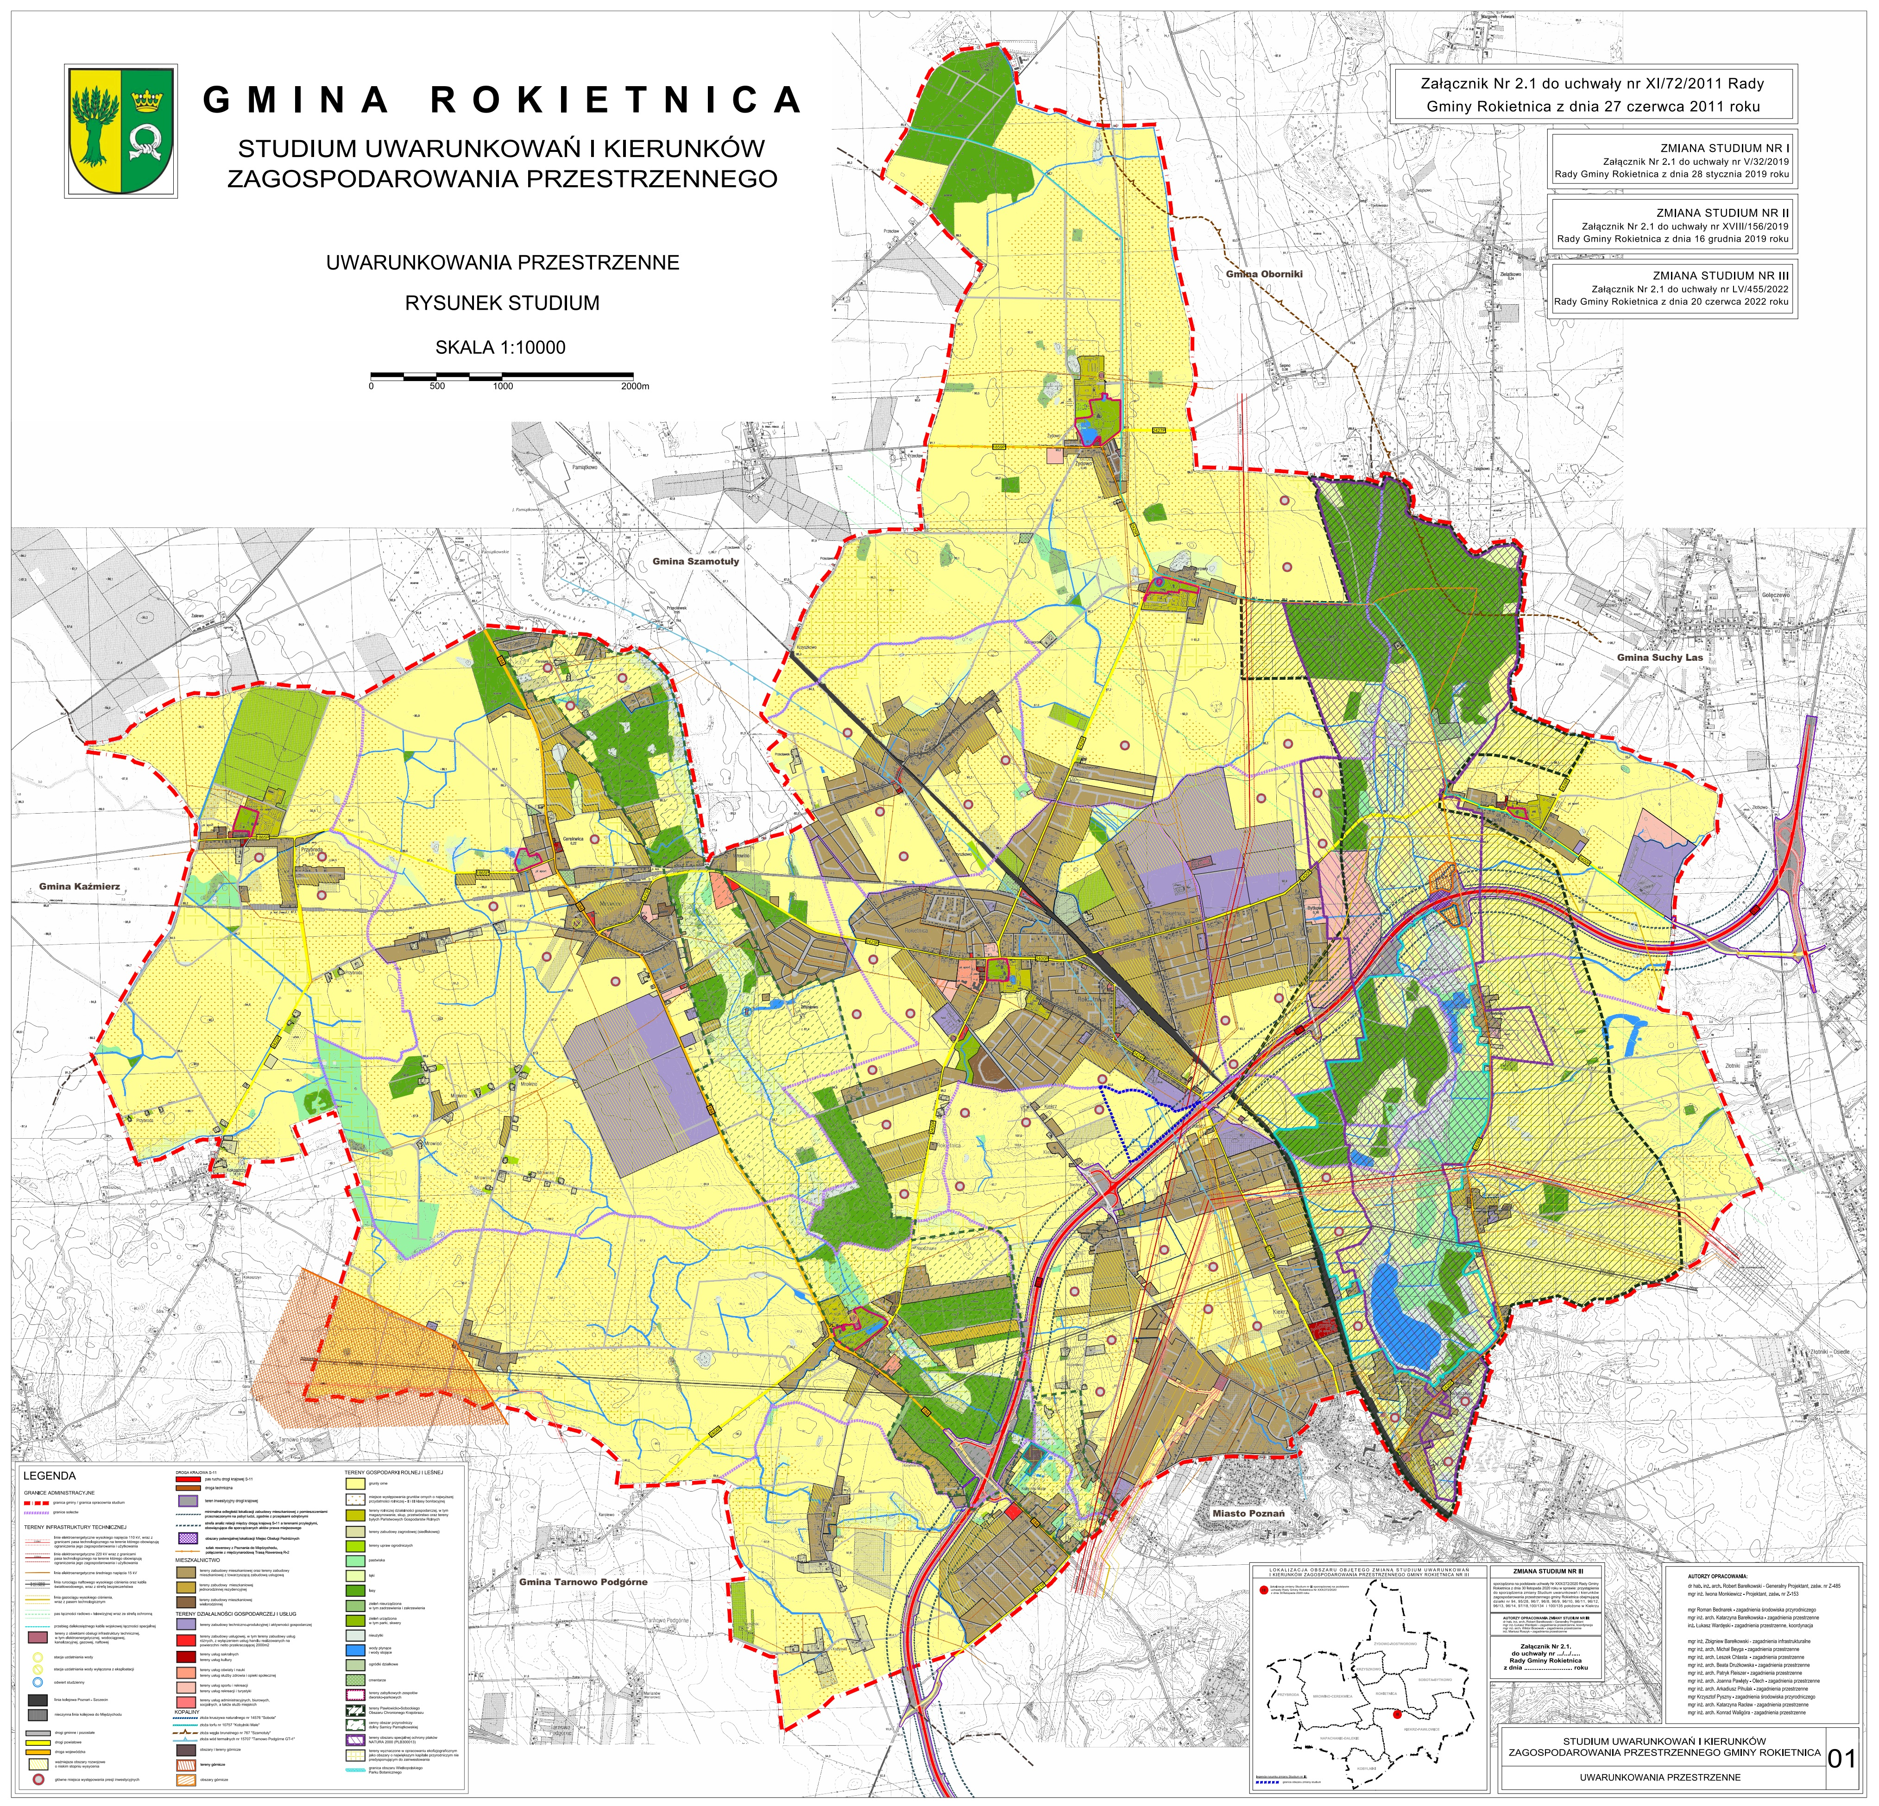
Gmina Rokietnica
Gmina wiejska
Województwo podkarpackie
Powiat jarosławski
Powierzchnia: 57,35 km²
Liczba ludności: 4 545

Slide 3
Dochody budżetu na rok 2023
Dochody budżetu na rok 2023 w łącznej kwocie 26.246.842,00 zł, z tego:
dochody bieżące to 21.046.842,00 zł
dochody majątkowe to 5.200.000,00 zł

Slide 4
Wydatki Budżetu na rok 2023
Wydatki budżetu na rok 2023 w łącznej kwocie 26.246.842,00 zł, z tego:
wydatki bieżące wynoszą 20.452.142,00 zł
wydatki majątkowe wynoszą 5.794.700,00 zł

Slide 5
Nadwyżka czy deficyt ?
Dochody i wydatki gminy na rok 2023
Dochód GMINY 2023 | 26.246.842,00 zł
Wydatki Gminy 2023 | 26.246.842,00 zł
Wnioski
Równowaga budżetowa | 0,00
Jeżeli dochód gminy oraz jej wydatki się równoważą mamy do czynienia z równowagą budżetową .

Slide 6
REZERWY BUDŻETOWE Rezerwa ogólna – 175 000,00 zł. – na wydatki nieprzewidziane Rezerwa celowa – 71 000,00 zł - na sfinansowanie zadań z zakresu zarządzania kryzysowego.
LIMIT ZOBOWIĄZAŃ
Limit zobowiązań w trakcie roku nie może przekroczyć 500 000,00 zł w związku z zaciąganiem kredytów i pożyczek na sfinansowanie przejściowego deficytu budżetu gminy .

Slide 7
PLANOWANE DOCHODY
Dział | Nazwa | Kwota | Udział Procentowy
400 | Wytwarzanie i zaopatrywanie w energię elektryczną, gaz I wodę | 2.753.000,00 | 10,49%
600 | Transport i łaczność | 133.778,00 | 0,51%
700 | Gospodarka mieszkaniowa | 110.000,00 | 0,42%
750 | Administracja Publiczna | 57.355,00 | 0,21%
710 | DZIAŁALNOŚĆ USŁUGOWA | 75.000,00 | 0,29%
751 | Urzędy naczelnych organów władzy państwowej , kontroli I ochrony prawa oraz sądownictwa | 1.316,00 | 0,005%
752 | OBRONA NARODOWA | 100,00 | 0,00038%
756 | Dochody od osób prawnych, od osób fizycznych i od innych jednostek nie posiadających osobowość prawnej oraz wydatki związane z ich poborem | 4.819.535,00 | 18,36%
758 | Różne rozliczenia | 8.927.028,00 | 34,01%
801 | Oświata i wychowanie | 11.000,00 | 0,042%
852 | Pomoc społeczne | 289.770,00 | 1,1%
855 | Rodzina | 2.564.560,00 | 9,77%
900 | Gospodarka komunalna I ochrona środowiska | 6.504.400,00 | 24,78%
Ogół dochodów |  | 26.246.842,00 | 100%

Slide 8
NAJBARZDIEJ DOCHODOWE DZIAŁY

Slide 9
PLANOWANE wydatki
Dział | Nazwa | Kwota | Udział Procentowy
010 | Rolnictwo I łowiectwo | 65.000,00 | 0,25%
020 | LEŚNICTWO | 7.000,00 | 0,027%
400 | Wytwarzanie i zaopatrywanie w energię elektryczną, gaz I wodę | 2.771.900,00 | 10,56%
600 | Transport i łaczność | 457.778,00 | 1,74%
700 | Gospodarka mieszkaniowa | 261.000,00 | 1,00%
710 | Działalność usługowa | 142.000,00 | 0,54%
750 | Administracja Publiczna | 3.834.315,00 | 14,6%
751 | Urzedy naczelnych organów władzy państwowej , kontroli I ochrony prawa oraz sądownictwa | 1.316,00 | 0,005%

Slide 10
752 | OBRONA NARODOWA | 100,00 | 0,00038%
754 | Bezpieczeństwo publiczne i ochrona przeciwpożarowa | 158.500,00 | 0,6%
757 | Obsługa długu publicznego | 1 000,00 | 0,0038%
758 | Różne rozliczenia | 247 000,00 | 0,94%
801 | Oświata i wychowanie | 6.516.413,00 | 24,82%
851 | Ochrona zdrowia | 88500,00 | 0,34%
852 | Pomoc społeczne | 1.090.960,00 | 4,15%
854 | Edukacyjna opieka wychowawcza | 11 .000,00 | 0,04%
855 | Rodzina | 2.561.560,00 | 9,76%
900 | Gospodarka komunalna I ochrona środowiska | 7.601.000,00 | 28,96%
921 | Kultura i ochrona dziedzictwa narodowego | 302.500,00 | 1,15%
926 | Kultura fizyczna | 128.000,00 | 0,48%
Ogół wydatki |  | 26.246 842,00 | 100%

Slide 11
Działy z największymi Wydatkami

Slide 12
Planowane Dotacje z Budżetu Gminy
Dział | Nazwa |  | Kwota
 | Nazwa | Podmiot otrzymujący dotacje | Jednostki sektora finansów publicznych | Jednostki spoza sektora finansów publicznych
921 | Kultura i ochrona dziedzictwa narodowego | Gminne Centrum Promocji i Kultury | 160 000,00zł
 |  | Biblioteka Publiczna w Rokietnicy | 90 000,00zł
926 | Kultura fizyczna | Podmiot wybrany w drodze konkursu |  | 35 000,00zł
 |  | Podmiot wybrany w drodze konkursu |  | 5 000,00zł
 |  | Podmiot wybrany w drodze konkursu |  | 15 000,00zł
801 | Oświata i wychowanie | Niepubliczne Przedszkole w Tapinie |  | 200 000,00zł
RAZEM |  |  | 250 000,00zł | 255 000,00zł

Slide 13
Pracę PrzygotowAł Jakub Pacholarz nr albumu 56513

